Slide 1
ES Modules
By: Jesús Santiago, Fabian Ismael, Jean Paul.

Slide 2
ÍNDICE
Explicación Teórica
Actividad Práctica
01
03
Jean Paul
Jesús Santiago
Demostración Práctica
02
Fabian Ismael

Slide 3
Explicación Teórica
01
Jesús Santiago

Slide 4
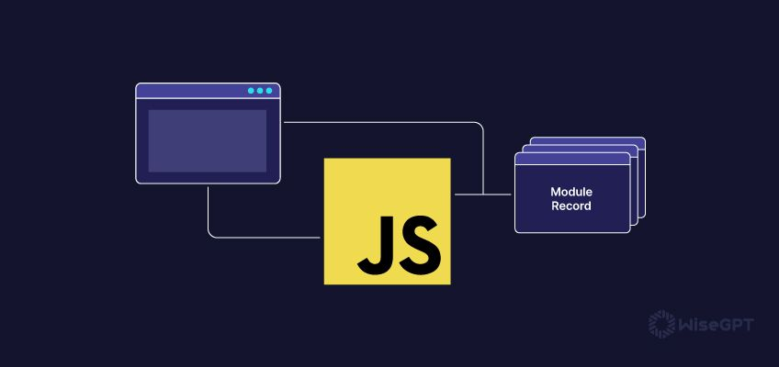
1. Qué son los ES Modules
Los ES Modules (ECMAScript Modules) son el sistema de módulos oficial de JavaScript, introducido en ECMAScript 2015 (ES6). Permiten dividir el código en módulos reutilizables, mejorando la organización y mantenibilidad de las aplicaciones. Los ES Modules utilizan las palabras clave import y export para definir y utilizar módulos. Este sistema permite una carga eficiente y segura del código en navegadores y entornos como Node.js.

Slide 5
2. Ventajas de usar ES Modules
Comparado con otros sistemas de módulos, ES Modules ofrecen varias ventajas:Soporte nativo en navegadores sin necesidad de herramientas externas.Carga diferida y optimizada, mejorando el rendimiento.Manejo explícito de dependencias con import y export.Scope de módulo: las variables declaradas en un módulo no afectan el ámbito global.Compatibilidad con herramientas modernas como Webpack, Rollup y Parcel.

Slide 6
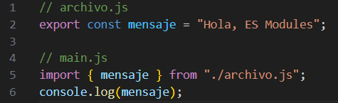
Diferencias entre módulos estáticos y dinámicos
Módulos Estáticos
Módulos Dinámicos
Los módulos estáticos son importados en tiempo de compilación, lo que permite optimizaciones en la carga.
Se cargan en tiempo de ejecución con import(), lo que permite una carga condicional y asíncrona.

Slide 7
Demostración Práctica
02
Fabian Ismael

Slide 8
Introducción
En los módulos ES (ECMAScript Modules o ESM), usamos export para compartir código y import para traerlo a otros archivos.

Slide 9
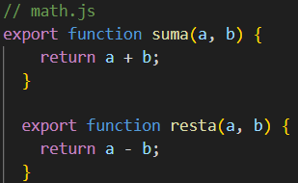
1. Crear el archivo math.js
Este módulo exporta dos funciones:

Slide 10
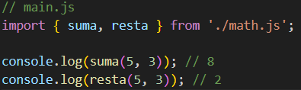
2. Crear el archivo main.js
Aquí importamos las funciones del módulo math.js y las usamos:

Slide 11
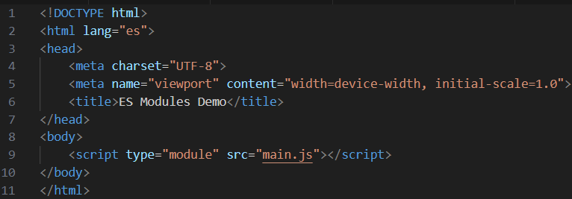
3. Ejecutar en un entorno compatible
Si usas un navegador moderno, asegúrate de que el script se carga como un módulo en el HTML:

Slide 12
Actividad Práctica
03
Jean Paul

Slide 13
Actividad Práctica
Crear una aplicación de lista de tareas (To-Do List) con ES Modules

Slide 14
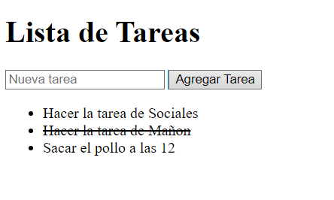
To-Do List

Slide 15
¡GRACIAS!
¿TIENES ALGUNA PREGUNTA?

